Slide 1
Visual Studio downloaden en installeren

Slide 2
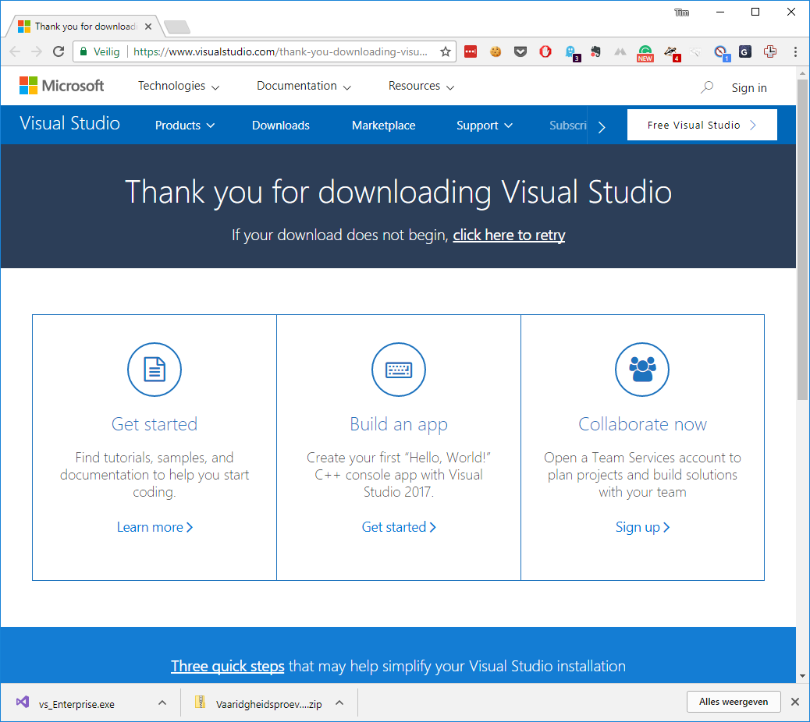
Via deze link kan je de Visual Studio Installer downloaden (getoond hiernaast)
We downloaden Visual Studio Enterprise 2017
Start vervolgens de gedownloade exe (1Mb)

Slide 3
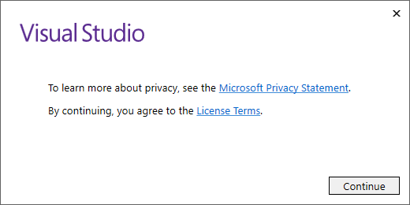
Installeer Visual Studio
De installatie zal ‘gestreamed’ gebeuren: de installer zal de paketten downloaden die je nodig hebt.
Lees de License Terms ;) en klik Continue

Slide 4
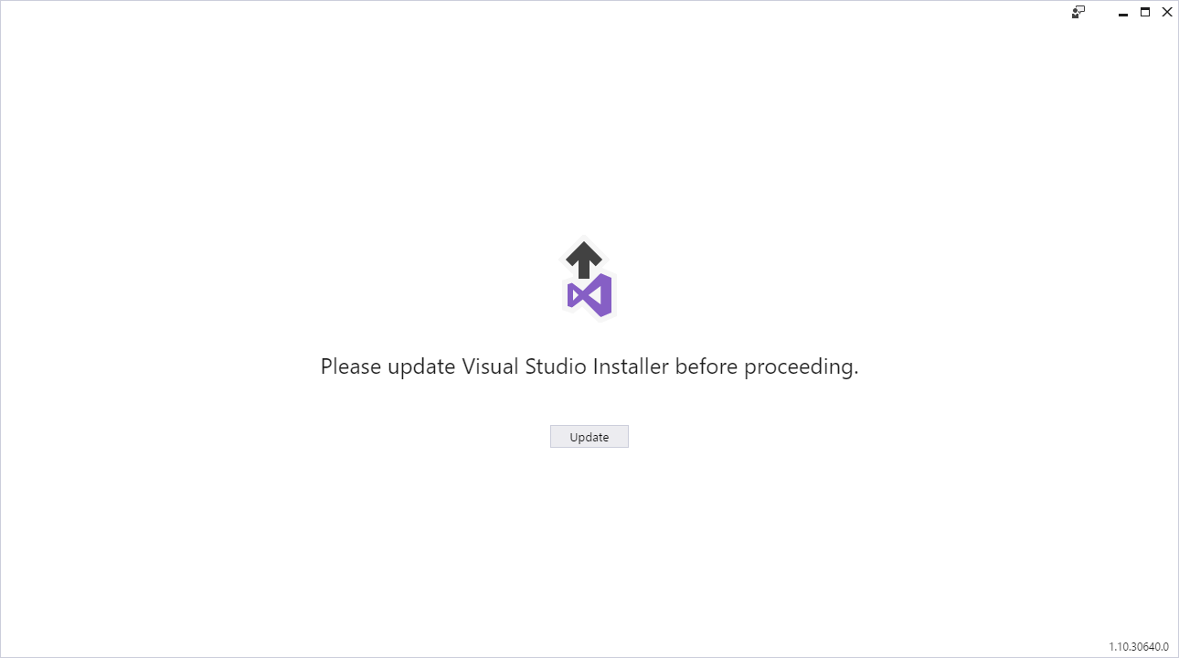
Mogelijk zal je eerst de installer moeten updaten :/
Dit zal niet erg lang duren normaal gezien

Slide 5
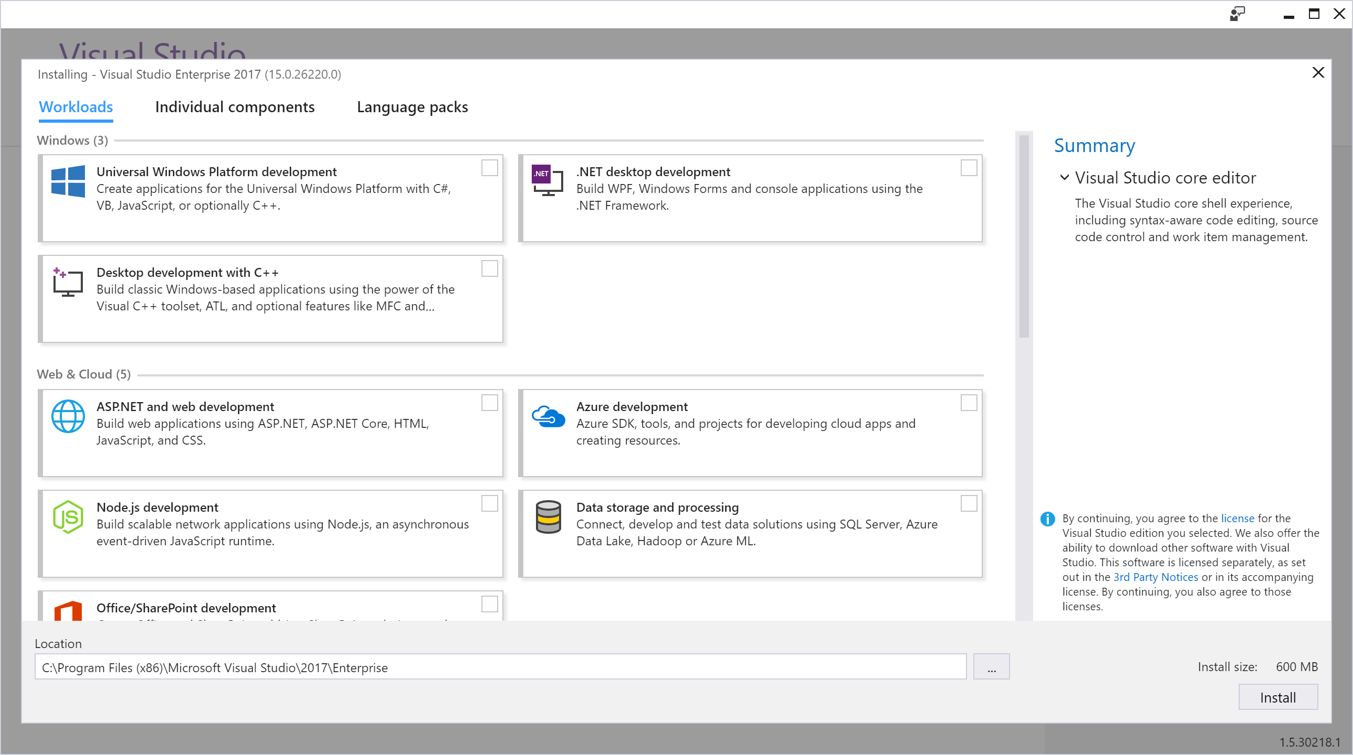
Selecteer minimum ‘.NET desktop development’.
Alle andere zaken hebben we (nog) niet nodig (en kan je later installeren indien nodig) .Maar bekijk ze gerust.
Hoe meer je selecteert, hoe langer de download en installatie, dus let hiervoor op!

Slide 6
Visual Studio key aanvragen

Slide 7
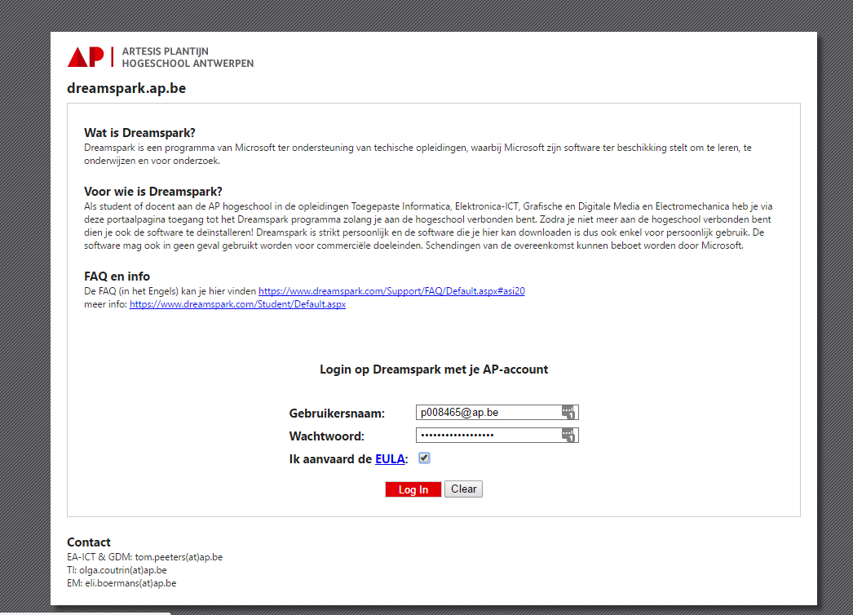
Surfen naar https://dreamspark.ap.be
Inloggen met je ap-account en EULA aanvaarden
(heb je nog geen ap-account: geen probleem. Ga dan nu al naar sectie ‘Visual Studio installeren’.
Je kan de software 30 dagen gratis gebruiken. Vergeet niet op tijd je sleutel nadien via dreamspark op te vragen en in te voeren)

Slide 8
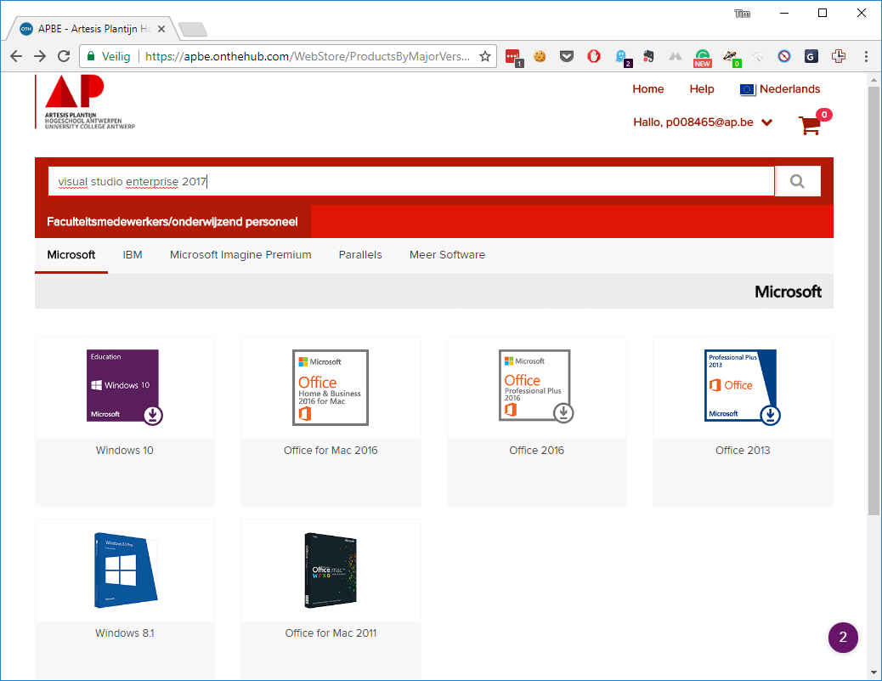
Zoeken naar Visual studio Enterprise 2017

Slide 9
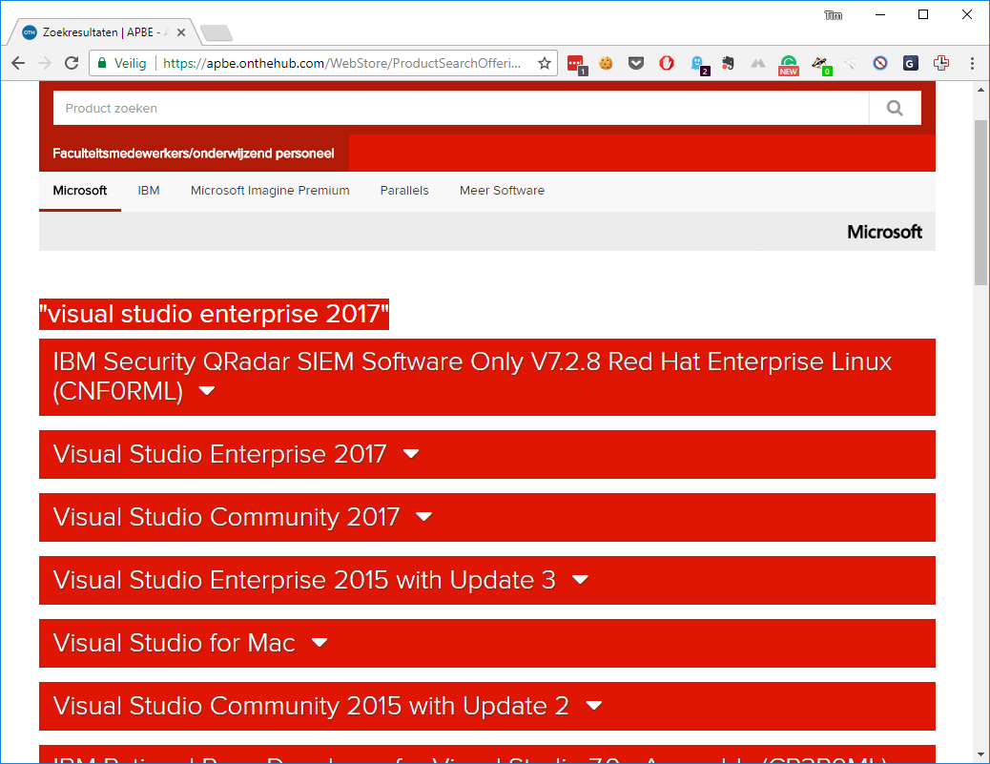
Kies “Visual Studio Enterprise 2017”

Slide 10
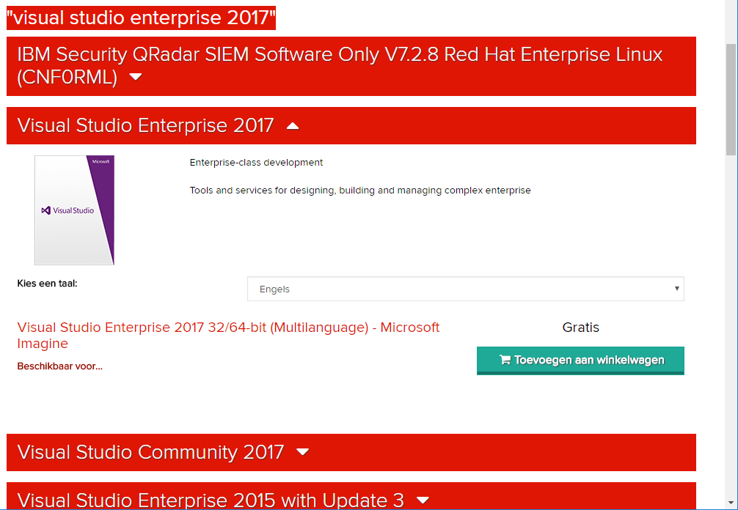

Kies Engels als taal.
Kies “Toevoegen aan winkelwagen”
Shop gerust verder ☺ (alles gratis)
Verander de taal niét naar Nederlands. Dit kan resulteren in een Duitse versie. Iedereen neemt Engels!

Slide 11
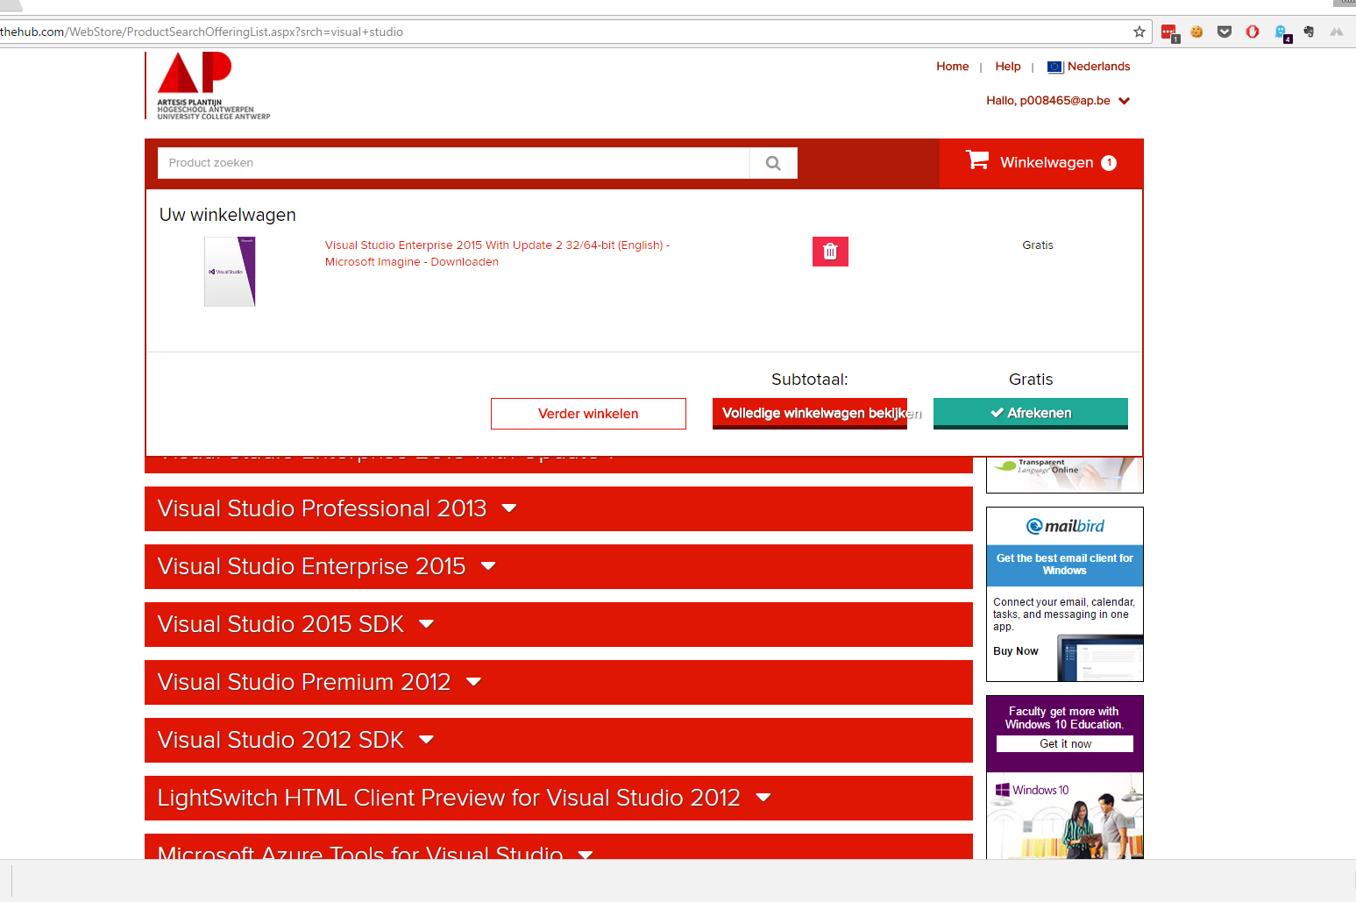
Klik rechtsboven
op Winkelwagen
en dan Afrekenen

Slide 12
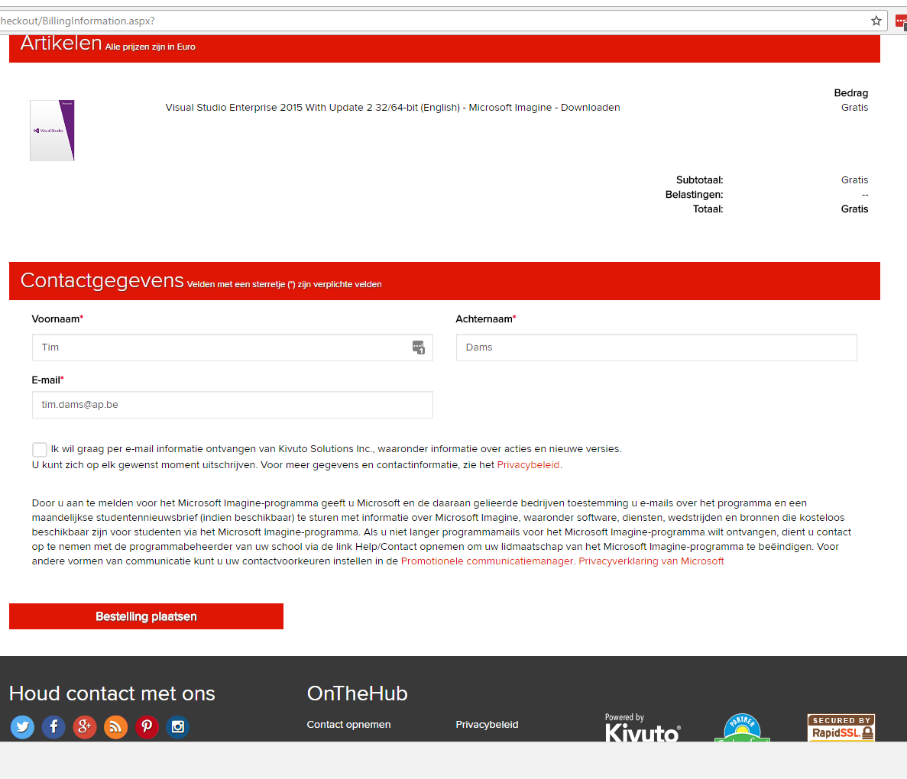
Vul in en
plaats bestelling
(van €0 ☺ )

Slide 13
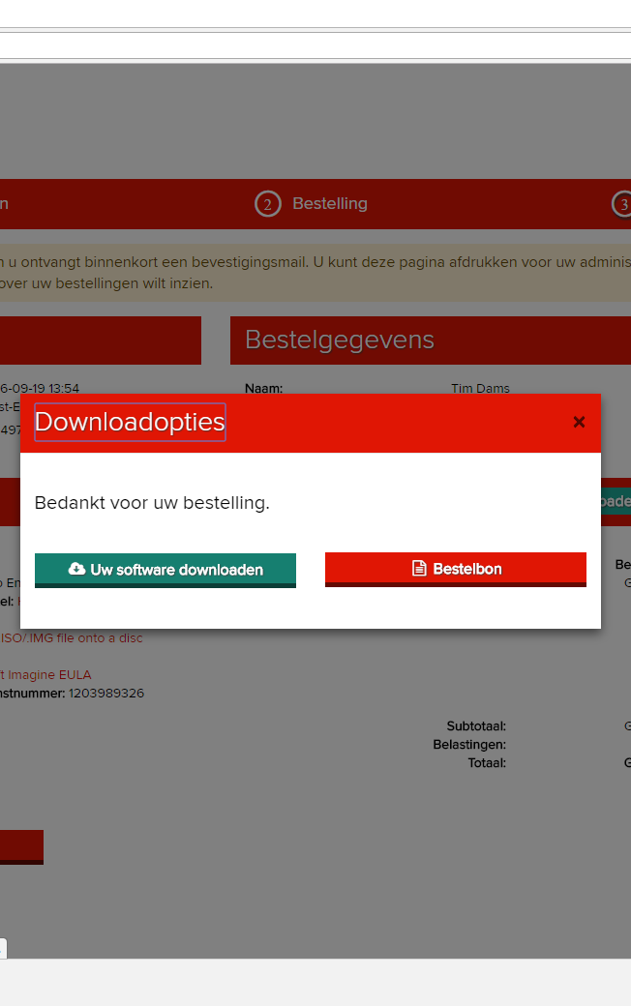
Klik “Bestelbon”

Slide 14
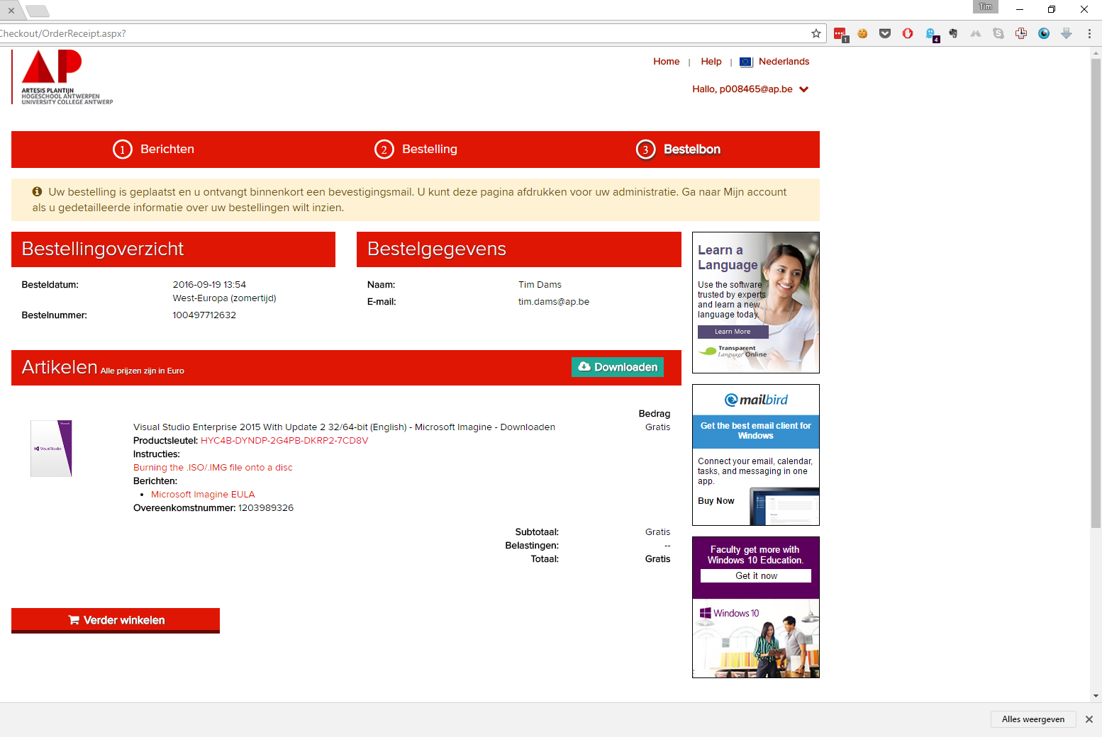
Kopieer (en bewaar) de productsleutel
(nodig na installatie)

Slide 15
Visual Studio activeren
Mbv productsleutel uit vorige sectie

Slide 16
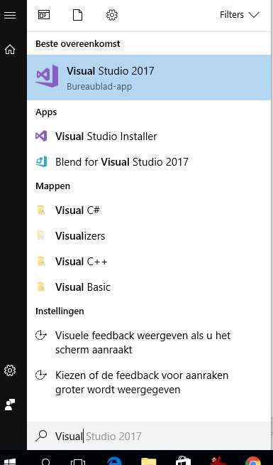
Start Visual Studio

Slide 17
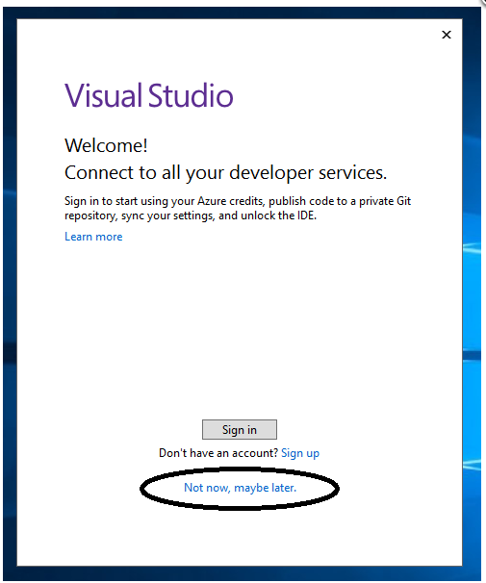
Registratie overslaan

Slide 18
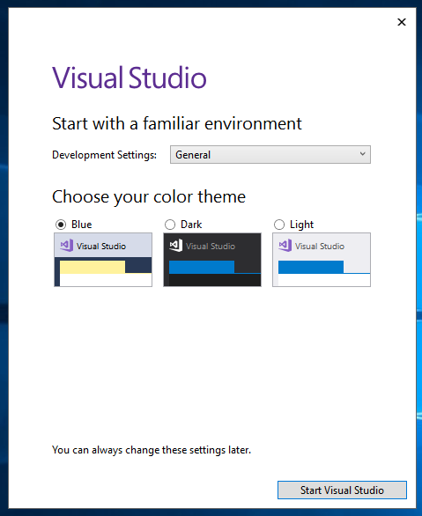
Kies General of C# naar keuze

Slide 19
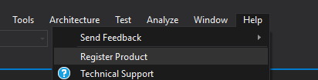
Na het opstarten: zeker license key invoegen
Kies in het Menu bij Help voor “Register product”

Slide 20
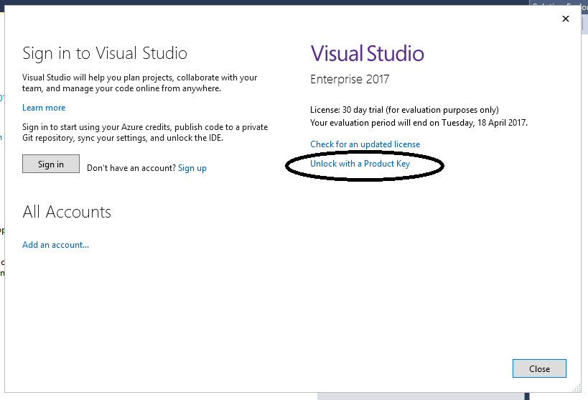
Kies: Unlock with a Product Key

Slide 21
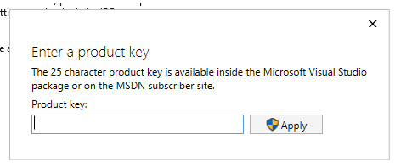
En klaar is kees na het klikken op Apply!
Voer hier de dreamspark sleutel in:

